Slide 1


久事大数据共同开发设想
2023年2月

Slide 2
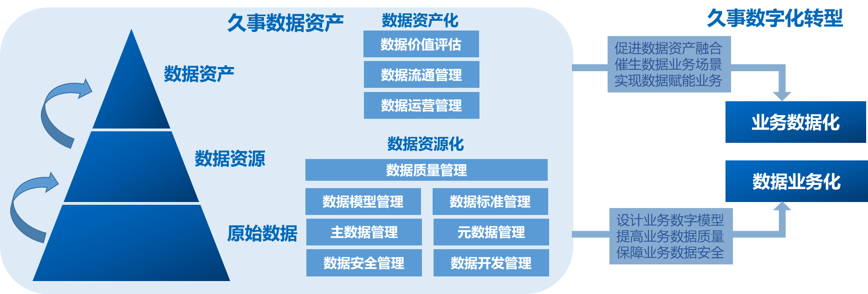
一、背景
集团大数据平台归集了下属各公司的数据，但由于没有服务载体，不能满足业务人员的日常使用需求，导致大数据平台使用频次低，没能很好地挖掘数据价值。
基于上述背景，考虑在集团牵头下，交通卡公司和久事公交联合，展开久事大数据共同开发，加速集团数字化转型，实现数据的资源化和资产化，为提升数据价值，实现业务赋能提供抓手。
Notes:
PPT 标题改了，结合标题，对共同开发的必要性、意义可以做点阐述

Slide 3
二、建设目标
总体目标：
联合集团下属各家企业，建立数据共同开发机制，搭建久事数据服务平台。对内，提供数据共享开发服务；对外，形成数据统一出口，挖掘对外数据价值。
年度目标：
结合久事大数据平台，搭建久事数据服务平台。
共同联合开发久事客流宝、实时刷卡统计、公交到站预报、舒适度等数据产品，初步建立数据服务载体。
数据共享
数据归集
数据接口
久事
数据服务平台
产品开发
门户/大屏
数据实验室

Slide 4



三、建设步骤
久事大数据平台基本遵循统筹规划、管理实施、稽核检查、资产运营的通用实践步骤，各组织结合自身实际情况，制定合理的实施方案，以确保数据资产管理有效执行。
统筹规划
管理实施
稽核检查
资产运营
盘点数据资产，评估管理能力 ；
指定发布数据战略；
建立组织架构，发布制度规范。
制定标准规范。实施细则，操作规范；
搭建数据平台加工数据资源；
全流程、项目制、敏捷式管理。
发布检查标准规范；
数据质量检查；
定期发布数据质量报告。
建立数据运营中心发挥辅助引导作用；
建立用户视角SLA；
建立数据资产管理的投入产出比指标。

Slide 5











三、平台架构图
平台涵盖了采集、加工、使用、评估、优化、下线等数据产品的全生命周期管理。
合作机构调用
外部单位访问
数据应用管理
交通卡数据产品
公交数据产品
久体数据产品
… … …
数据分析
机器学习等
门户服务
数据实验室
平台包含数据产品规划、运营管理、开放管理，以及面向企业客户和个人客户的不同类型数据资产应用。
数据规划管理
数据运营管理
数据开放管理
数据体系规划
数据产品评估
数据产品分析
产品API封装
数据标准化管理
数据产品设计
数据产品优化
数据产品合作
数据资产管理
数据采集
数据加工
运维管理
安全管理
质量管理
原始数据

Slide 6
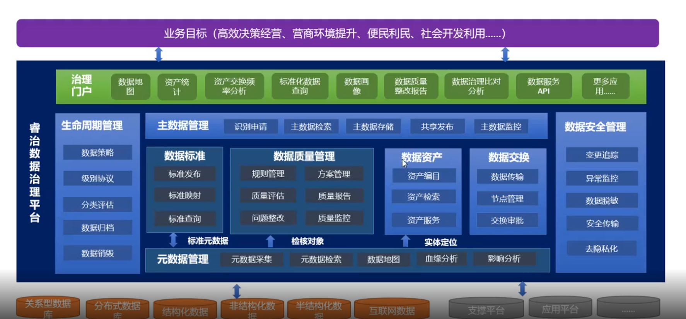

三、页面设计
数据资产
久事数据服务平台
首页
数据资产
数据查询
接口申请
数据实验室
个人中心
原始数据集
请输入数据资源名称
搜索
下载数据目录
久事公交
公交运营
人员管理
公交营运电子路单数据
数据描述：XXX
数据提供方：XXX 更新时间：2023-1-23
交通卡公司
数据预览
资源申请
运营数据
用户数据
出行数据
车辆到离站数据
数据描述：XXX
数据提供方：XXX 更新时间：2023-1-23
数据预览
资源申请
数据产品
久事公交
公交线路基础信息数据
公交到站预报
公交舒适度
数据描述：XXX
数据提供方：XXX 更新时间：2023-1-23
数据预览
资源申请
交通卡公司
实时客流产品
统计客流产品
公交站点基础信息数据

Slide 7
三、页面设计
门户首页
久事数据服务平台
首页
数据资产
数据查询
接口申请
数据实验室
个人中心
数据资产
久事集团数据图谱
123
数据集
12
数据产品
客流宝
到站预报
数据表单
提供方
更新日期
实时公交客流
公交电子营运路单数据
久事公交
2023-1-2
电子路单数据
公交到离站数据
久事公交
2023-1-3
交通卡交易数据
交通卡公司
2023-1-5
数据产品
15min公交客流统计数据
交通卡公司
2022-12-15
数据产品
线路基础信息
数据集
数据上送监测
交易数据
交通卡
久事公交
数据集
久事集团
久事置业
久事体育

Slide 8
三、页面设计
数据资产
久事数据服务平台
首页
数据资产
数据查询
接口申请
数据实验室
个人中心
原始数据集
请输入数据资源名称
搜索
下载数据目录
久事公交
公交运营
人员管理
公交营运电子路单数据
数据描述：XXX
数据提供方：XXX 更新时间：2023-1-23
交通卡公司
数据预览
资源申请
运营数据
用户数据
出行数据
车辆到离站数据
数据描述：XXX
数据提供方：XXX 更新时间：2023-1-23
数据预览
资源申请
数据产品
久事公交
公交线路基础信息数据
公交到站预报
公交舒适度
数据描述：XXX
数据提供方：XXX 更新时间：2023-1-23
数据预览
资源申请
交通卡公司
实时客流产品
统计客流产品
公交站点基础信息数据

Slide 9
三、页面设计
数据资产细化
久事数据服务平台
首页
数据资产
数据查询
接口申请
数据实验室
个人中心
首页 >> 数据资产 >>公交营运电子路单数据
公交营运电子路单数据
数据集介绍 | XXXXXXXX
标签 | 公交、运营数据 | 更新频次 | 每天
资源提供方 | 久事公交 | 更新日期 | 2023/2/1
样例数据 |  | 资源申请
数据项
点击下载样例数据
点击申请资源
字段名称 | 英文名称 | 数据元编码 | 定义 | 数据类型 | 数据示例
电子路单日期 | waybilldate | 010001 | 地面公共交通营运车辆为乘客提供乘行服务的排班计划日期。 | Date | 2022/10/20
公交车辆自编码 | buscode | 030011 | 公交内部对营运车辆的识别唯一编号。 | Varchar(20) | S2S-0365

Slide 10
三、页面设计
数据查询
久事数据服务平台
首页
数据资产
数据查询
接口申请
数据实验室
个人中心
客流数据
时间：
按日
2023/1/28 至 2023/2/2
统计客流指标
时间 | 巴士一公司 | 巴士二公司 | 巴士三公司 | 巴士四公司 | 巴士五公司
2023/2/2 | 182409 | 179745 | 189038 | 138866 | 263664
2023/2/1 | 166198 | 160276 | 166283 | 126324 | 233340
2023/1/31 | 156470 | 150540 | 157699 | 117147 | 217467
2023/1/30 | 171476 | 168246 | 172909 | 128448 | 246586
2023/1/29 | 181683 | 179841 | 182849 | 135308 | 260472
2023/1/28 | 108717 | 102074 | 101079 | 84914 | 166671
公交客流量1-分营运公司
公交客流量2-分线路
公交客流量3-分站点
分时段线路客流量
高客流线路
高客流站点
实时客流指标
公交/轮渡实时刷卡量统计
公交运行数据
实时指标
公交到站预报
公交舒适度指标

Slide 11
三、页面设计
接口申请
久事数据服务平台
首页
数据资产
数据查询
接口申请
数据实验室
个人中心
交通卡公司
返回参数
线路级公交刷卡量统计信息
接口申请
公交客流量1-分营运公司
公交客流量2-分线路
公交客流量3-分站点
分时段线路客流量
高客流线路
高客流站点
摘要：XXXXXXXXXXXXXXX
调用地址： https请求方式: GET https://xxxxx/api/getInfo&appSecret=?
请求参数：
参数 | 是否必须 | 说明
orgCode | 是 | 机构编号
secret | 是 | 唯一密钥
久事公交
线路基础信息查询
站点基础信息查询
公交舒适度查询
返回参数：
参数 | 类型 | 说明
code | String | 返回码
msg | String | 返回说明
data | json | 返回内容

Slide 12
三、页面设计
数据查询
久事数据服务平台
首页
数据资产
数据服务
接口申请
数据实验室
个人中心
客流数据
时间：
按日
2023/1/28 至 2023/2/2
统计客流指标
时间 | 巴士一公司 | 巴士二公司 | 巴士三公司 | 巴士四公司 | 巴士五公司
2023/2/2 | 182409 | 179745 | 189038 | 138866 | 263664
2023/2/1 | 166198 | 160276 | 166283 | 126324 | 233340
2023/1/31 | 156470 | 150540 | 157699 | 117147 | 217467
2023/1/30 | 171476 | 168246 | 172909 | 128448 | 246586
2023/1/29 | 181683 | 179841 | 182849 | 135308 | 260472
2023/1/28 | 108717 | 102074 | 101079 | 84914 | 166671
公交客流量1-分营运公司
公交客流量2-分线路
公交客流量3-分站点
分时段线路客流量
高客流线路
高客流站点
实时客流指标
公交/轮渡实时刷卡量统计
公交运行数据
实时指标
公交到站预报
公交舒适度指标

Slide 13
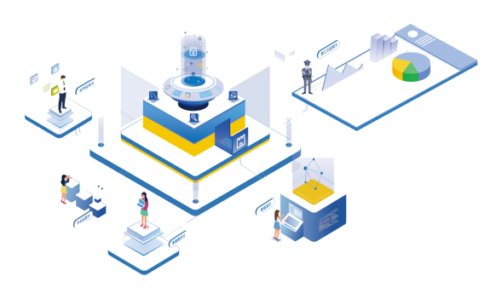
三、页面设计
数据实验室默认页
久事数据服务平台
首页
数据资产
数据查询
接口申请
数据实验室
个人中心
数据实验室
数据实验室介绍
数据实验室是久事集团在充分挖掘自身数据资产的基础上，向外部机构提供的低门槛数据分析与研究的环境，在安全合规的前提下，充分发挥公共数据的价值。
现阶段用户通过线下流程可进行“数据实验室”使用权限的申请。
表权限申请
数据导入
数据导出
下载使用手册
点击申请权限

Slide 14
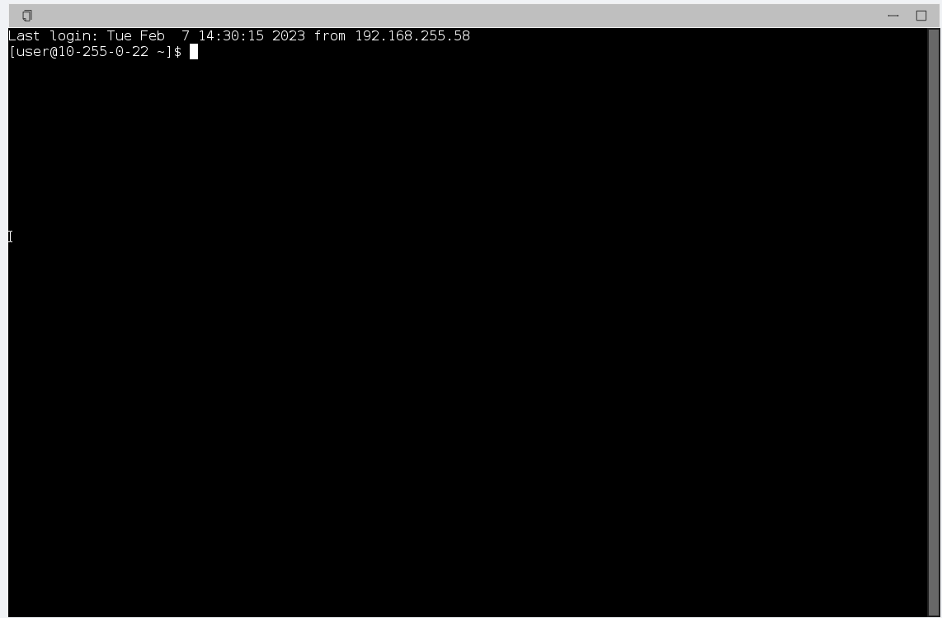
三、页面设计
数据实验室使用说明
久事数据服务平台
首页
数据资产
数据查询
接口申请
数据实验室
个人中心
初步构想：
用户申请到使用“数据实验室”权限后，将分配VPN，用户通过登录虚拟机可使用预先安装好的docker。
处理过程中产生的中间表将同步至门户网站的“数据实验室-数据导出”模块，用户通过“申请导出”功能可实现处理结果的导出。
用户可以进行数据分析等工作
支持java/python和SQL语言
预先安装好的docker环境

Slide 15
三、页面设计
数据实验室-表权限申请
久事数据服务平台
首页
数据资产
数据查询
接口申请
数据实验室
个人中心
数据实验室
可用数据列表
拟申请表权限
表权限申请
平台数据
电子路单信息表
车辆到离站信息表
公交线路基础信息表
公交站点基础信息表
交通卡交易信息表
用户导入数据点击此处导入数据
XXX表
公交线路基础信息表
XXX表
数据导入
数据导出
确定（2）
清除

Slide 16
三、页面设计
数据实验室-数据导入
久事数据服务平台
首页
数据资产
数据查询
接口申请
数据实验室
个人中心
数据实验室
导入数据列表
表权限申请
**用户导入数据仅在该用户申请的数据实验室中可用，平台承诺不外泄用户导入数据
数据导入
编号 | 文件名称 | 路径 | 数据容量 | 操作
1 | Abc表 | /home/flink | 23KB | 删除
2 | Edf表 | /home/flink | 33KB | 删除
数据导出
新增导入

Slide 17
三、页面设计
数据实验室-数据导出
久事数据服务平台
首页
数据资产
数据查询
接口申请
数据实验室
个人中心
数据实验室
导出数据列表
表权限申请
**列表中为用户在数据实验室Docker中生成
数据导入
编号 | 文件名称 | 数据容量 | 操作
1 | Abc表 | 23KB | 申请导出 删除
2 | Edf表 | 33KB | 申请导出 删除
数据导出

Slide 18
三、页面设计
个人中心-申请审核
久事数据服务平台
首页
数据资产
数据查询
接口申请
数据实验室
个人中心
基本信息
申请列表
申请审核
编号 | 资源名称 | 资源类型 | 申请时间 | 审核状态 | 操作
1 | 公交营运电子路单数据 | 原始数据集 | 2023/1/2 | 通过 | 数据下载
2 | 15min公交客流统计指标 | API接口 | 2022/12/22 | 不通过 | 原因查看
3 | 数据实验室 | 使用权限 | 2022/11/23 | 通过 | 环境配置说明书
接口使用管理
数据实验室使用管理

Slide 19
三、页面设计
个人中心-接口使用
久事数据服务平台
首页
数据资产
数据查询
接口申请
数据实验室
个人中心
基本信息
接口使用管理
个人密钥：0bba8cf38465db90ec
申请审核
编号 | 接口名称 | 申请时间 | 剩余调用次数/可调用次数 | 接口说明
1 | 15min公交客流统计 | 2023/1/2 | 5/10 | 下载接口 文档
2 | 公交客流量1-分营运公司 | 2022/12/22 | 2/10 | 下载文档
3 | 轮渡实时刷卡量统计 | 2022/11/23 | 0/10 | 下载文档
接口使用管理
数据实验室使用管理

Slide 20
三、页面设计
个人中心-实验室使用管理
久事数据服务平台
首页
数据资产
数据查询
接口申请
数据实验室
个人中心
基本信息
数据实验室使用管理
申请审核
编号 | 申请时间 | 有效期-起始 | 有效期-截止 | docker容量 | 状态 | 接口说明
1 | 2023/2/6 | 2023/2/7 | 2023/2/13 | 4C/8G/20GB | 可用 | 下载文档
2 | 2023/1/2 | 2023/1/3 | 2023/1/9 | 4C/8G/20GB | 申请已过期 | /
3
接口使用管理
数据实验室使用管理

Slide 21
四、组织架构设想
由集团牵头，建立交通卡公司和公交公司形成工作小组，形成久事大数据共同开发团队，协作完成久事数据服务平台的建设。

Slide 22
五、分工设想
久事数据服务平台的建设工作从建设周期上可包含：前期数据治理和制度建设工作；中期平台搭建；后期平台运营维护。据此，工作小组内部的分工设想如下：
机制梳理：包含数据上送机制、数据常态化治理机制、数据产品常态化生产机制、平台运维机制等，由交通卡公司主要负责机制梳理，并在工作小组内部达成共识后，推行机制。
数据收集
  交通卡公司：盘点现有数据资产，确定数据归集的技术方案
  公交公司：配合完成公交公司内部数据的梳理
Notes:
建议可从（1）数据收集； （2）数据治理；（3）平台搭建；（4）机制梳理等等方面，进行分工

Slide 23
五、分工设想
数据治理：交通卡和公交分别对自己的数据进行治理，并形成数据治理规则
数据产品开发：交通卡和公交分别从自身业务和数据特性出发，设计并开发相应的数据产品，交通卡公司拟开发客流宝、实时公交刷卡统计产品；公交有到站预报、舒适度等产品。
平台搭建
  交通卡公司：梳理数据服务平台需求，形成平台建设方案并承担平台搭建工作
  公交公司：配合需求梳理
Notes:
建议可从（1）数据收集； （2）数据治理；（3）平台搭建；（4）机制梳理等等方面，进行分工

Slide 24

六、数据交互关系
数据源
久事云平台
用户
综合管理平台
门户网站
久事公交
卡公司
集团
大数据平台
久事数据服务平台
接口服务
网关服务
久事体育
久事置业
数据实验室
…
堡垒机
跳板机
Web VPN

Slide 25
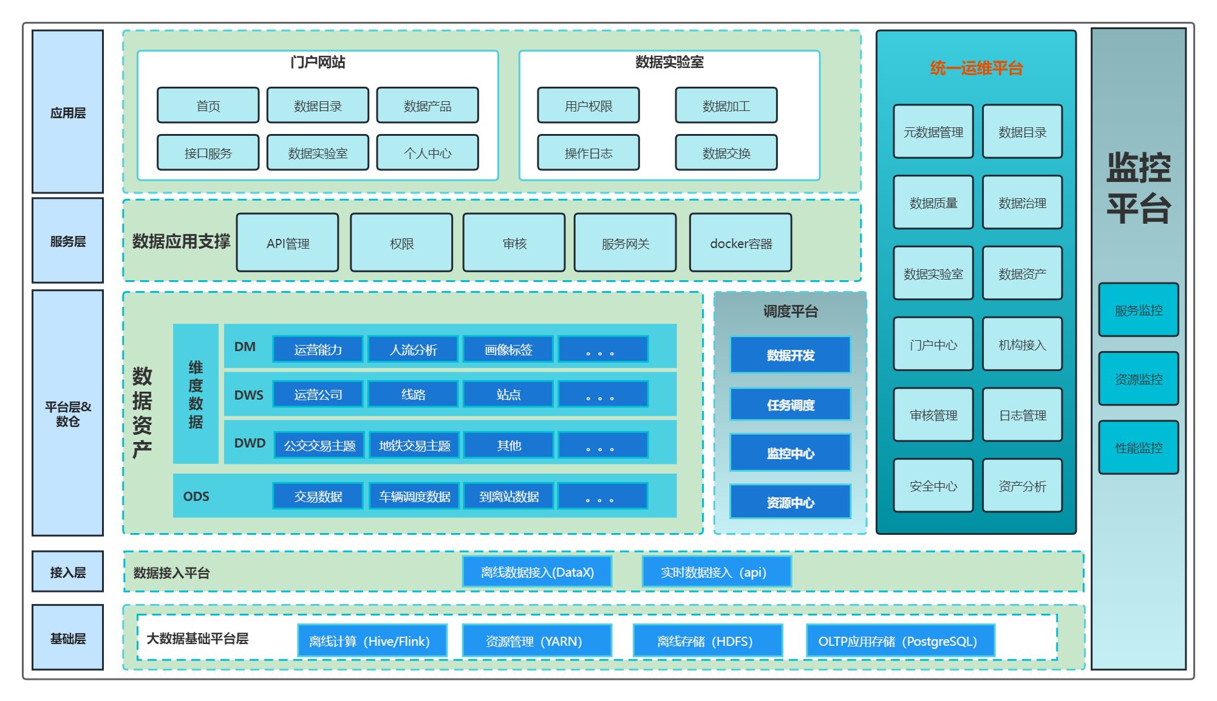
七、技术架构图

Slide 26
八、工作进度计划设想
时间 | 进度计划
2023.2 | 需求梳理，形成平台建设方案
2023.3 | 完成立项，启动平台建设工作
2023.11 | 完成平台开发
2023.12 | 项目验收

Slide 27
E
额外补充
新增的一些PPT，看看能否用得上

Slide 28
二 数据流图
数据源
数据处理层
应用层
久事云平台
久事大数据平台
大屏
久事公交
久事数据服务平台
数
据
服
务
门户网站
数据分析
久事交通卡
数据上送
数据采集
数据质量
Flink
Hive
API
调度资产
体育
数据实验室
调度系统
置业
其他
数据存储
PostgreSQL
HDFS,Redis

Slide 29
二 核心组件介绍
门户网站
数据平台
负责数据集、数据产品展示、接口和数据实验室的管理
采集数据、计算数据、存储数据，处理数据的核心组件
数据实验室
调度平台
当前数据产品不满足时，可以结合自身数据对原始数据进行二次加工
数据研发、任务调度，任务监控的调度系统
综合管理平台
监控平台
主要负责用户管理、
审核管理、门户管理等，他是一个运营平台
用来监控服务运行情况，服务性能以及cpu、磁盘等使用情况

Slide 30
四、主要表关系
久事交通
久事公交POS与车辆对应关系表
公交与交通卡线路编码对应关系表
交通卡交易信息表
异地上海刷卡表
数据服务平台
站点流量指标
线路流量指标
运营公司指标
刷卡分布指标
地铁进出站指标
异地消费指标
用户指标
….
久事大数据平台
KEYWORD
久事公交
电子营运路单信息表
车辆到离站信息表
久事公交员工卡与司售关系表
公交线路基础信息表
公交站点基础信息表
备注：
数据服务平台确认所需数据以及推送大数据平台数据的表和字段，久事公交和久事交通确认数据和上传频次和规则
大数据平台需要相应的存储数据的建表语句，包括原始数据和推送数据。
确认大数据平台是否允许外部直接写入到Hive库中。
KEYWORD
KEYWORD

Slide 31
四、协作任务分工
数据服务平台
1.确认所需数据的表和字段
2.确认上送规则
久事大数据平台
1.创建相应数据存储的表
2.数据采集
3.开放Hive库数据读取权限
公交
交通卡
1.确认数据服务平台所需数据
2.数据上送给大数据平台
3.提供测试数据给将数据服务平台

